Slide 1
논문 리뷰 <Generative Adversarial Nets>
팀명 : GAN 때문이야
발표자 : 정창현

Slide 2
알아둬야 할 함수, 변수, 기호
D : Discriminator (판별 모델) ; output == 하나의 값(scalar), 0~1
G : Generator (생성 모델) ; output == 확률
p : (확률)분포 → p_{g} : 생성자의 분포, p_{data} : 데이터의 분포
z : 노이즈 (random value) → p_{z}(z) : z 를 입력했을때, z의 분포
θ : parameter (weight) → θ_{g} : 생성 모델 가중치, θ_{d} : 판별 모델 가중치
➔
D(x;θ_{d}) : 판별 모델의 가중치가 θ_{d} 일때, input으로 x 를 넣은 결과
G(z;θ_{g}) : 생성 모델의 가중치가 θ_{g} 일때, input으로 노이즈 를 넣고 나온 결과

Slide 3
목차
Abstract
Adversarial nets
Theoretical Result
Advantages and disadvantages

Slide 4
1. Abstract
GAN은 동시에 두가지의 모델을 학습해야한다.
생성모델 G, 판별 모델 D
G는 데이터의 분포를 파악하고, D는 들어온 샘플이 G에서 나오지 않았을 확률을 반환한다.
G는 D가 최소화 되도록 학습한다.
학습이 완료되면 모든 데이터 분포에서 D의 결과가 1/2가 나온다.

Slide 5
2. Adversarial nets
GAN 을 구현하는 가장 직접적인 방법은 D, G 모두 mlp를 이용해서 구현하는 것이다.
데이터 x 에 대한 생성자의 분포 p_{g}를 학습하기 위해서 p_{z}(z)를 정의해야 한다. 그리고 나서, G(z;θ_{g}) 로 표현되는 데이터 스페이스에 매핑을 나타낸다. 또한 두번째 모델 D(x; θ_{d})를 정의한다. D(x)는 x 가 p_{g} 에서 나오지 않았을 확률을 나타낸다.
G에서 나오는 샘플들에 올은 label을 붙일 확률을 높이도록 D를 학습해야 한다. 동시에, G는 log(1 – D(G(z)))가 최소가 되게 해야한다.

Slide 6
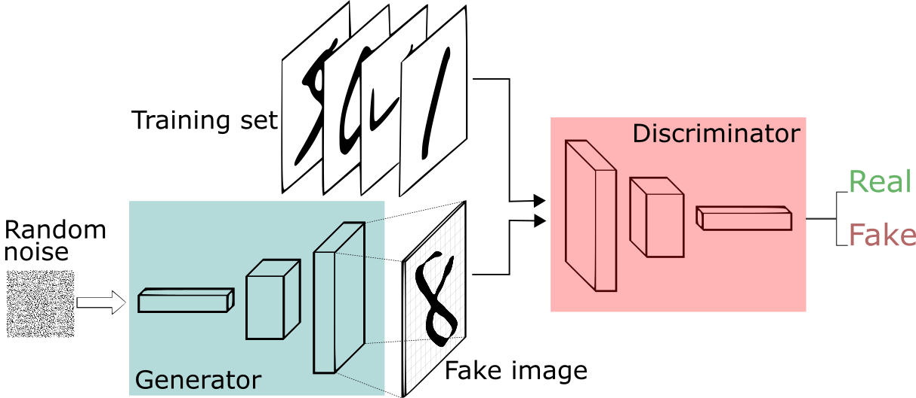
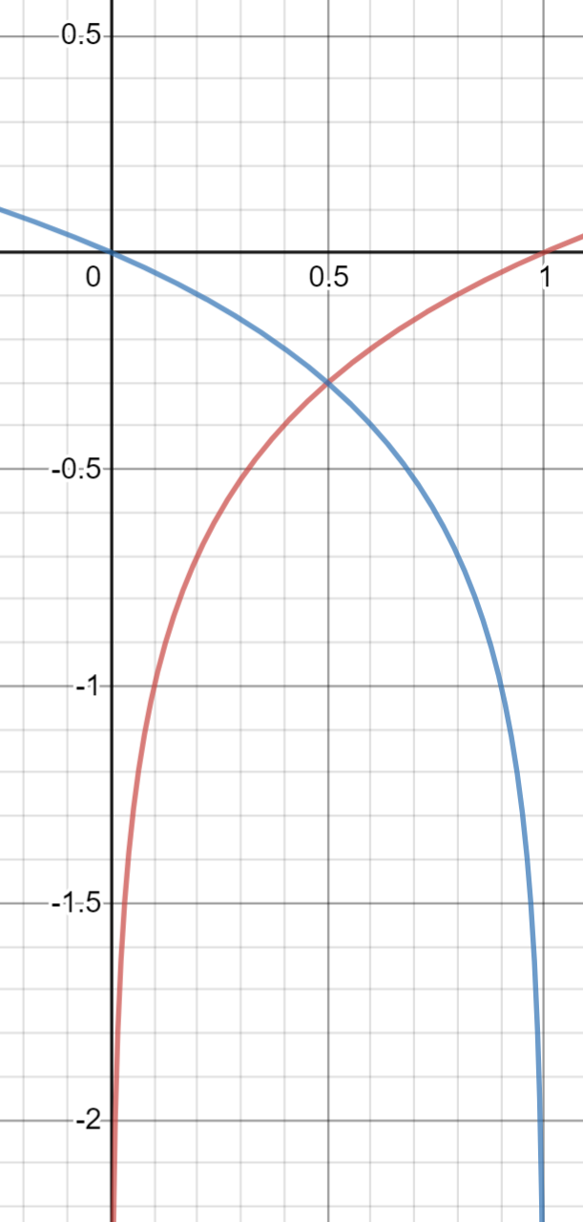


2. Adversarial nets
$$x$$
1
0
$$z$$
그림 출처 : https://donghwa-kim.github.io/GAN.html
Notes:
이전 슬라이드에서의 설명을 수식으로 옮기면 다음과 같다.
V 라는 함수를 새로 정의하는데, D를 최대로 하면서, G를 최소로 한다.
이 식은 두개의 error 항으로 이루어져 있다. 이 두 error 를 최소로 만들어야 한다. (딥러닝의 목적 함수) 하나는 D에 관한 항, 또다른 하나는 D,G 에 관한 항이다.
첫번째 항을 보면, 데이터 인풋x 가 들어갔을때, 판별모델이 옳게 판단을 할 확률은 최대화 시킨다.
=> 이는 원본 인풋에 대해서 판별 모델이 정확한 판별 기준을 마련하기 위함이다.
두번째 항을 보면, 노이즈 z를 가지고 생성모델이 만들어낸 아웃풋을 판별모델이 판별 하는 모습을 띈다.
이 항이 1 에서 빼는 모습을 하고 있다. 이는 D(G(z)) 가 D(x) 와는 반대로 판별하도록 유도한다.
학습 초기에 G 가 아직 학습이 잘 안되서 노이즈와 같은 아웃풋을 내보낼 경우, D가 매우 높은 확률로 fake로 판단을 하기 때문에 G 가 학습하기에 적절한 gradient를 제공하지 못할 수 있다.
이런 경우 log(1 – D(G(z)) 를 최소화 하지 말고 log(D(G(z)) 를 최대화 하기 위하여 G 를 학습한다면, 학습 초기에 G를 더 빨리 학습 시킬 수 있다.

Slide 7
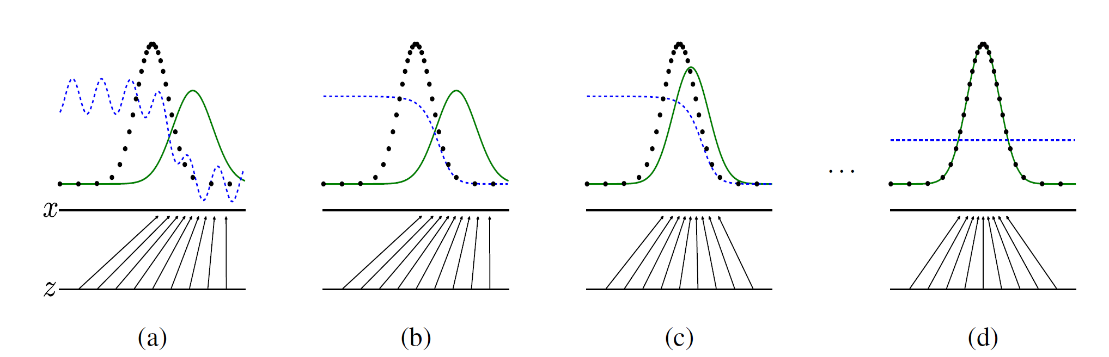
2. Adversarial nets
원본 데이터 분포
판별 모델 분포
생성 모델
분포
Notes:
원본 데이터의 분포가 저렇게 존재하고
처음에 생성 데이터가 원본 데이터와 다른 모습으로 존재하면, 판별 모델은 학습 되기 전이니까, 랜덤한 값을 띄고 있을 것이다.
학습 초기엔 생성 데이터가 원본 데이터와 다른 모습으로 존재하면, 판별 모델은 원본 모델의 분포가 높은쪽에선 높은 값, 생성 모델의 분포가 높은 쪽에선 낮은 값을 띄고 있을 것이다.
이후 생성 모델이 학습하여 원본 데이터와 분포가 근접해질수록 판별 모델은 원본 데이터 input이 진짜인지 가짜인지 구분을 하지 못하여 1/2에 근접한 값을 나타낼 것임을 그림으로 나타내고 있다.

Slide 8
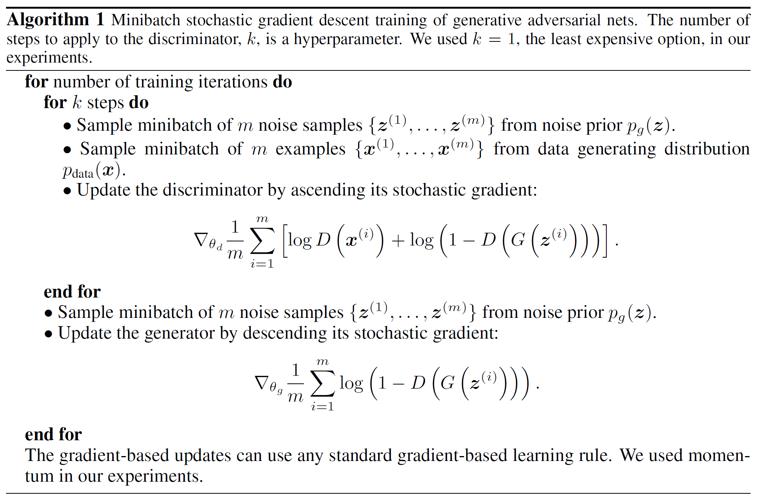
3. Theroical Results
Notes:
저자는 이런 알고리즘으로 학습 하는것을 제안했다.
학습 하는 optimizer 는 mini batch SGD 를 이용하였다.
K는 판별 모델에 적용할 수를 나타내는 hyper parameater 이다.
목적 함수 V는 , mini(G) max(D) 이므로, D의 max, G의 min 을 찾아가도록 가중치를 update 시켜야 한다.
일반적으로 dnn에서 gradient descent 로 최적의 weight를 찾지만, (loss 의 최소를 찾기 위해)
Discriminator 네트워크는 max 를 찾아야 하기 때문에 gradient ascend 를 해주어야 한다.

Slide 9
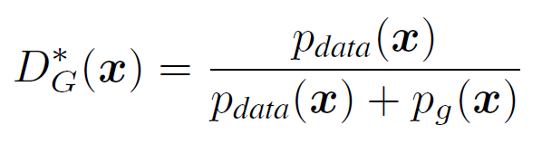
3. Theroical Results (4.1 Global Optimality of p_{g} = p_{data})
어떠한 G 에 대해서도 잘 구분해내는 최적의 D를 가정하자.
proposition 1.
G가 고정이면, 최적의 D 는

Slide 10
3. Theroical Results (4.2 Convergence of Algorithm 1)
Proposition2. 만약 G, D가 충분한 수용성이 있다면, Algorithm1 의 매 step 에서, discriminator는 주어진 G에 대하여 최적에 도달하고, p_{g} 는 다음의 식을 향상시키기 위하여 업데이트 되어 p_{g}는 p_{data}로 수렴한다.

Slide 11
4. Advantages and disadvantages
단점:
- 생성모델의 분포 p_{g}(x) 를 명시하지 않는다. 따라서 학습하는 동안 D는 G 와 잘 synchronize 되어야 한다. ( D 가 충분히 학습되기 전에 G 가 너무 많이 학습 되면 안된다.)
장점:
- markov chain이 필요 없고, backpropagation 만으로 학습이 가능하다.
- 학습하는데 추론이 필요 없다.
Notes:
markov chain (마르코프 연쇄)은 특정 상태의 확률은 오직 과거의 상태에 의존한다'라는 것이다.

Slide 12
감사합니다.

